Slide 1

第6课
打 字 气 球

Slide 2



1
学习目标
2
项目讨论
3
逻辑编程
4
巩固与扩展

Slide 3
打字是我们使用电脑不可避免要使用到的基本技能，今天我们首先练习asdfghjkl，也就是键盘中间一行字母。
1
2
巩固“与” 、“大于” 、“询问” 、“回答”等脚本
3
学习“按下a键”、“变量使用” 、“随机数的使用” 等新脚本
4
综合应用所学脚本完成编程项目并扩展

Slide 4





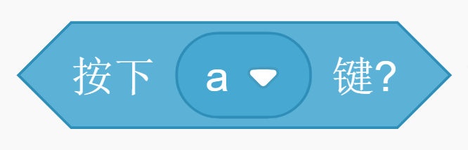
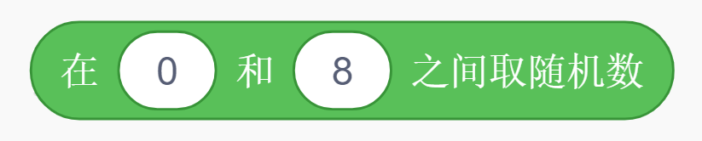

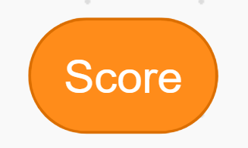
巩固脚本:
新脚本:

Slide 5
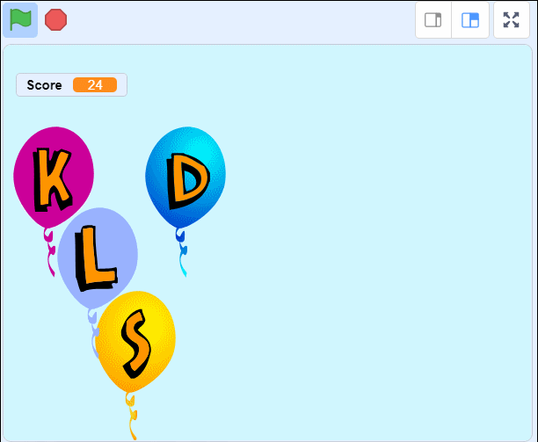



1.本节课用到的角色
带字母气球
小黄鸭
2.本节课用到的背景
《打字气球》
蓝色背景

Slide 6
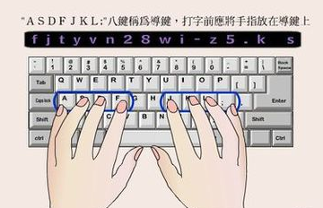
1.数一下今天需要练习几个字母？
一共有9个字母需要打字练习
2.观察下字母有几个造型？
有两个造型，1.正常向上飞行，2.爆炸造型
3.打字的正确指法是什么样子的呢？
《打字气球》

Slide 7
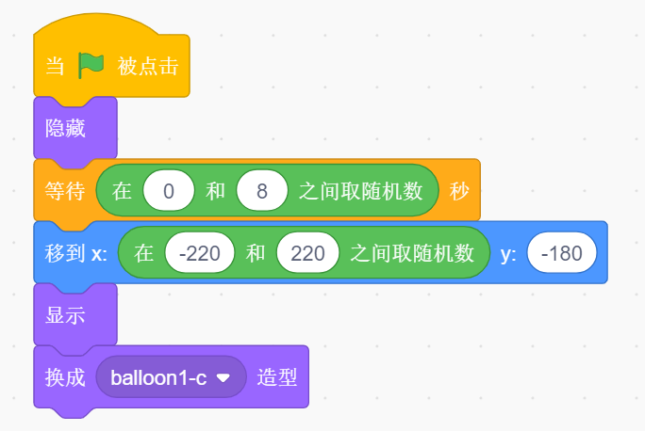
1. A气球角色的程序
1.编写A气球初始化程序
让气球先隐藏，然后等待随机0-8s时间，并且来到舞台底部，再出现，切换为第一个完整造型

Slide 8
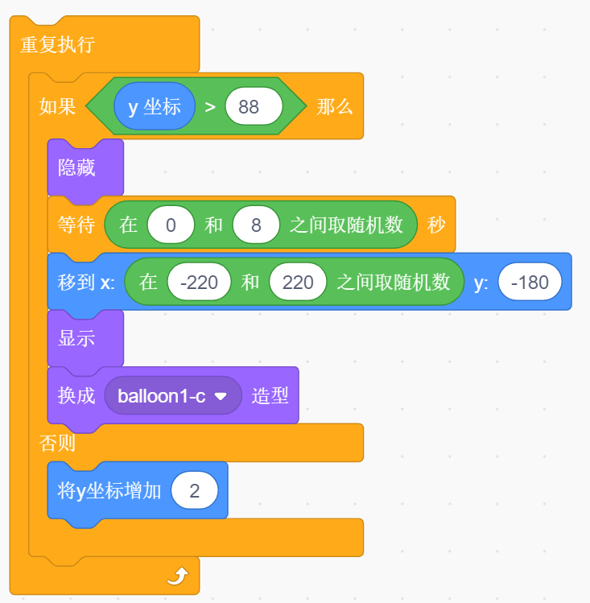
1. A气球角色的程序
2.A气球向上飞行的程序
当气球的y坐标大于88以后，我们就认为没能击中，气球重新回到底部，y坐标小于88时，直接让y坐标增加2，一直向上升

Slide 9
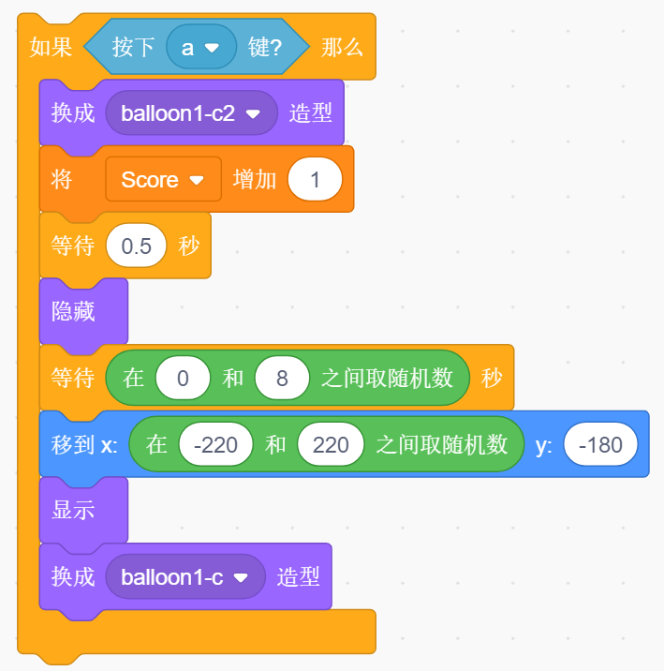
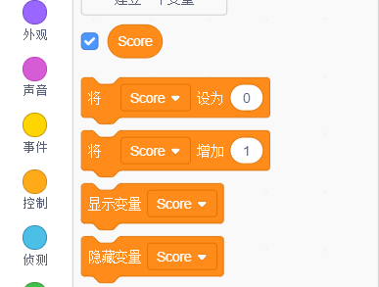
1. A气球角色的程序
3.A气球被击中的程序
先建立一个得分Score变量来记录击中气球的个数
击中气球后加分切换为气球爆炸造型，然后再回到舞台底部重复出现

Slide 10
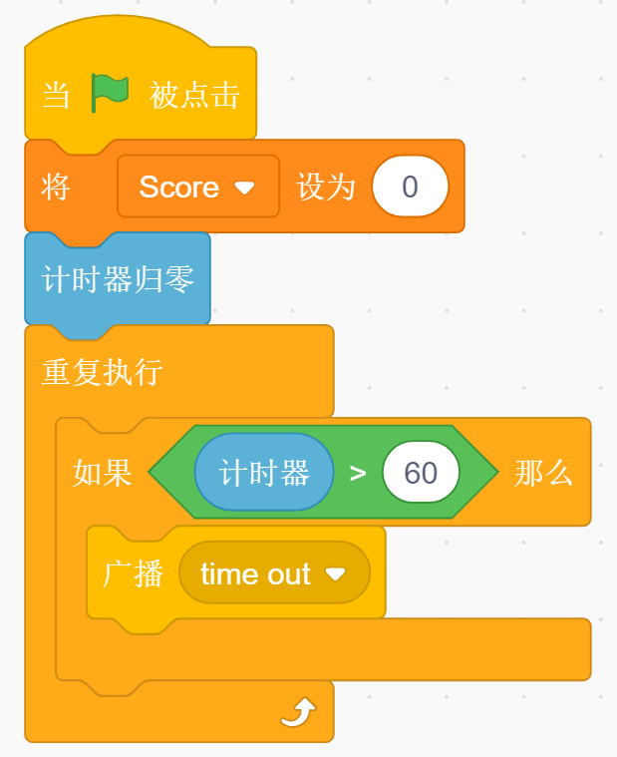
2.背景的程序
1.背景的程序
这里我们把计时的程序放到背景里边，将打字练习的时间设定为60s，一旦超过这个时间广播消息time out，通知其他角色

Slide 11
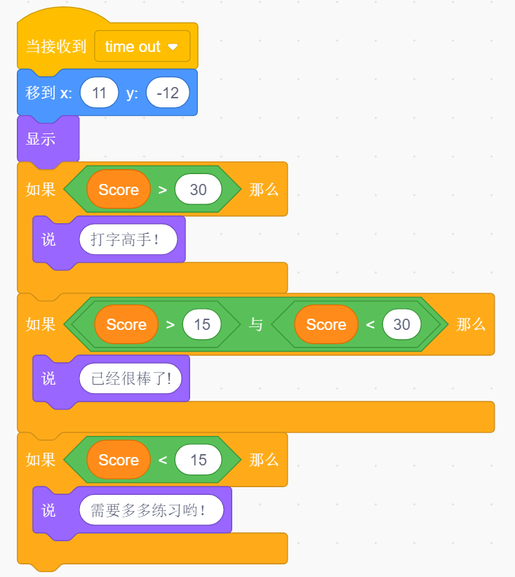
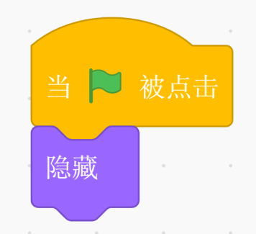
3.小黄鸭的程序
1.用手柄的左右键控制扫把
收到时间结束指令后，小黄鸭出现，根据变量Score的大小来给出不同的评语
开始小黄鸭隐藏

Slide 12
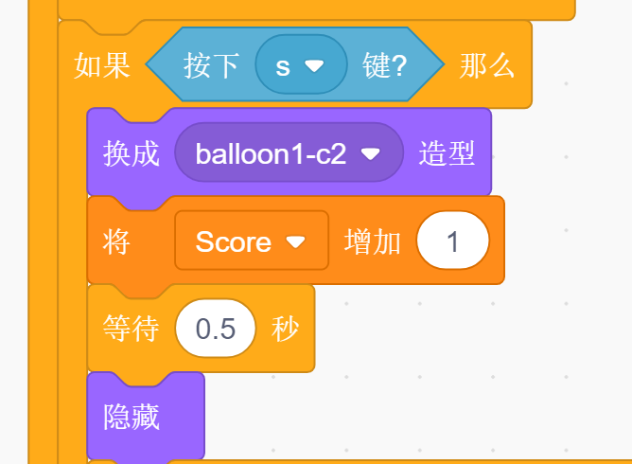
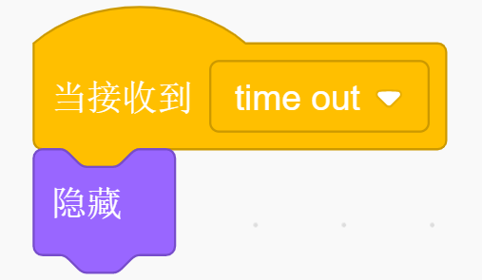
4.其他气球程序编写
1.补充A气球程序
2.其他气球的程序
当接收到消息后隐藏
直接将A气球程序拖拽到对应字母就可以，但需要修改当按下对应按键程序，另外造型也对应修改，这里用S气球做例子，其他字母需要自己修改哦

Slide 13

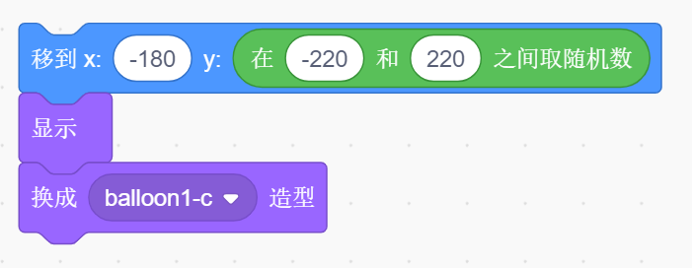
Q1：明明给扫把编程，编写了这样的程序，会发生什么现象呢？
A1：发现气球跑到了舞台左侧，上下随机出现，搞错了x，y坐标。
Q＆A

Slide 14

(1)
这个指令可以准确映射到键盘上26个字母，还有0-9数字用于编程中作为触发条件。
(2)
随机数的使用，增加游戏的趣味性。
知识点巩固

Slide 15

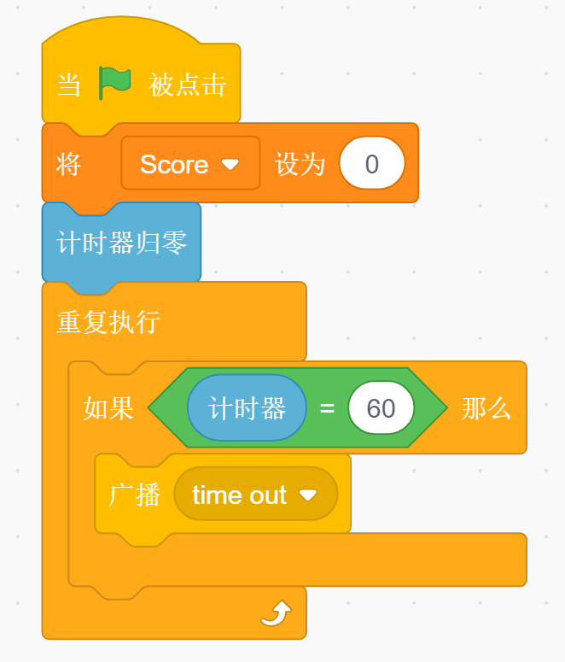
明明将计时器的程序改写成下边程序，会出现什么影响？（ ）
A.没有影响
B.程序正常运行
C.程序不正常运行当计时器为60时，字母还在继续出现
源码测试

Slide 16
答案：
C
解析：
当计时器=60时，字母接到一次time out 消息，消失一下后，又重新出现，不能一直消失。
源码测试

Slide 17
1、完善游戏，添加完整的26个字母。
2、减慢气球出现的速度和移动速度，更加容易练习打字。
3、试着能不能天剑简单的单词，使气球要打出完整的单词才会爆炸。

